Slide 1

개정 3판
누구나 즐기는 C언어 콘서트
제4장 수식과 연산자
출처: pixabay

Slide 2
이번 장에서 학습할 내용
더하기, 빼기, 곱하기, 나누기 등의 산술 연산자에 대하여 학습한다.
나머지 연산자에 대하여 학습한다.
대입(할당) 연산자와 복합 연산자를 학습한다.
우선순위의 개념을 이해한다.

Slide 3
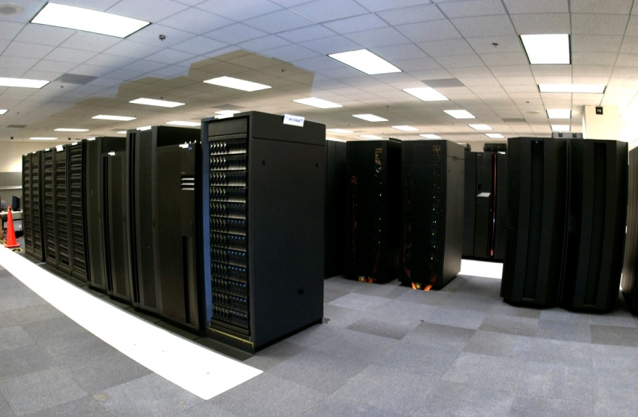
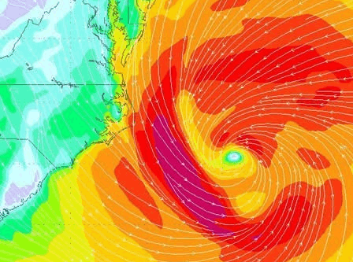
계산으로 무엇을 할 수 있을까?
날씨를 예측할 때는 슈퍼컴퓨터로 계산을 하여야 한다.

Slide 4
이번 장에서 만들 프로그램

Slide 5

수식은 어디에나 있다!
영화의 컴퓨터 그래픽 장면들이 컴퓨터의 계산 기능을 통하여 이루어진다
건물들의 폭발 장면은 물리학의 여러 가지 공식들을 이용하여 컴퓨터로 계산한 결과를 화면에 표시하는 것이다.

Slide 6
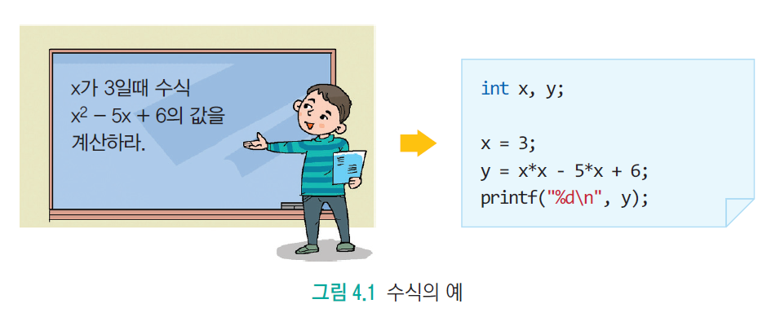
수식의 예

Slide 7
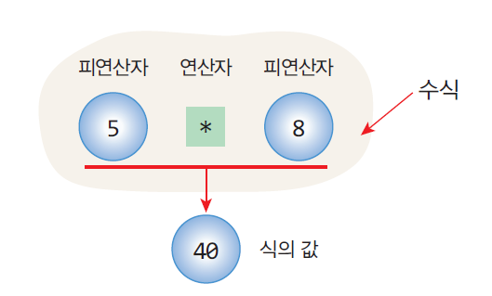
수식의 정의
수식의 정의
상수, 변수, 연산자의 조합
연산자와 피연산자로 나누어진다.
결과값을 갖는다.

Slide 8
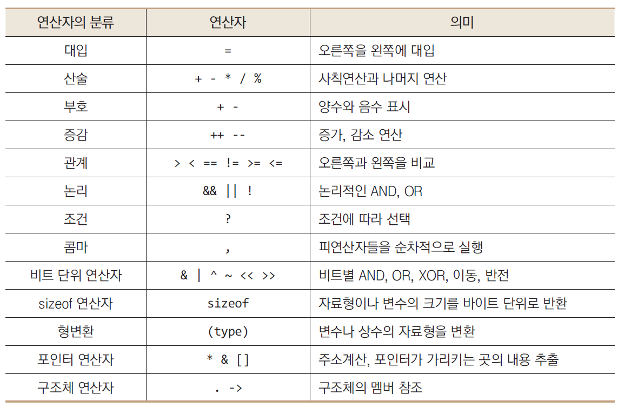
기능에 따른 연산자의 분류

Slide 9

중간 점검
1. 수식(expression)이란 어떻게 정의되는가?
2. 아래의 수식에서 피연산자와 연산자를 구분하여 보라.
y = 10 + 20;

Slide 10
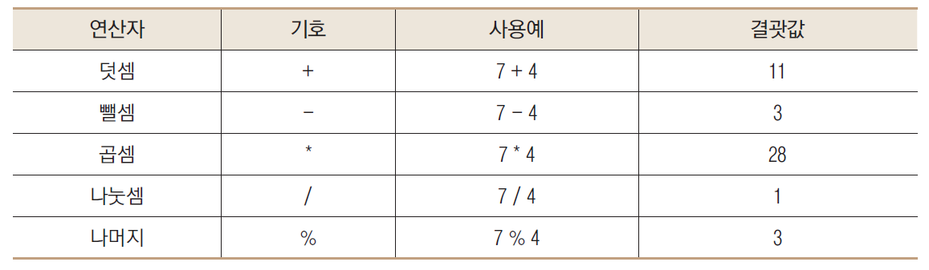
산술 연산자
산술 연산: 컴퓨터의 가장 기본적인 연산
덧셈, 뺄셈, 곱셈, 나눗셈 등의 사칙 연산을 수행하는 연산자

Slide 11
예제
#include <stdio.h>
int main()
{
int x, y, result;
printf("두개의 정수를 입력하시오: ");
scanf("%d %d", &x, &y);
result = x + y;
printf("%d + %d = %d", x, y, result);
result = x - y; // 뺄셈
printf("%d - %d = %d", x, y, result);
result = x * y; // 곱셈
printf("%d + %d = %d", x, y, result);
result = x / y; // 나눗셈
printf("%d / %d = %d", x, y, result);
result = x % y; // 나머지
printf("%d %% %d = %d", x, y, result);
return 0;
}
7
4
x
y
두개의 정수를 입력하시오: 7 4
7 + 4 = 11
7 - 4 = 3
7 + 4 = 28
7 / 4 = 1
7 % 4 = 3

Slide 12
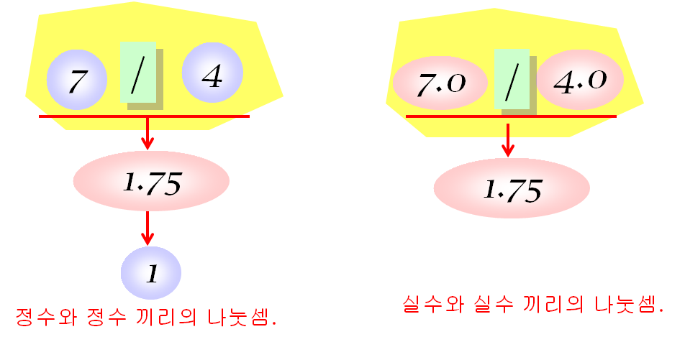
나눗셈 연산자
정수형끼리의 나눗셈에서는 결과가 정수형으로 생성하고 부동소수점형끼리는 부동소수점 값을 생성된다.
정수형끼리의 나눗셈에서는 소수점 이하는 버려진다.

Slide 13
나눗셈 연산자
#define _CRT_SECURE_NO_WARNINGS
#include <stdio.h>
int main(void)
{
double x, y, result;
printf("두개의 실수를 입력하시오: ");
scanf("%lf %lf", &x, &y);// double형을 입력받으려면 %lf를 사용한다.
result = x + y;// 덧셈 연산을 하여서 결과를 result에 대입
printf("%lf + %lf = %lf\n", x, y, result);
result = x - y;// 뺄셈 연산
printf("%lf - %lf = %lf\n", x, y, result);
result = x * y;// 곱셈 연산
printf("%lf + %lf = %lf\n", x, y, result);
result = x / y;// 나눗셈 연산
printf("%lf / %lf = %lf\n", x, y, result);
return 0;
}

Slide 14
실행 결과

Slide 15
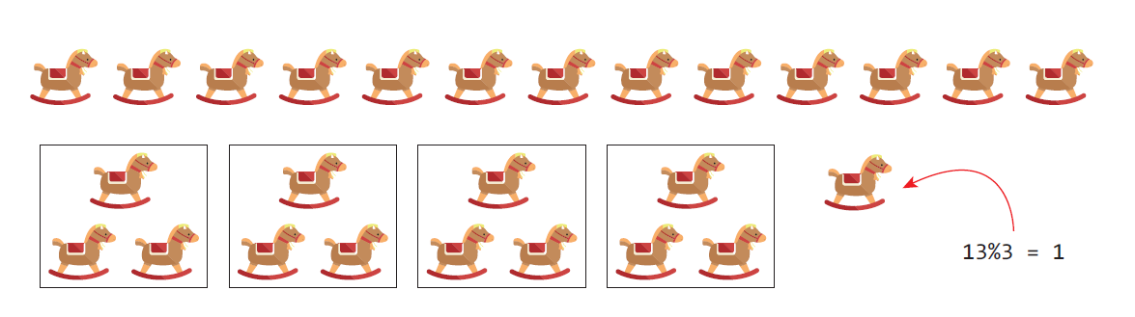
나머지 연산자
나머지 연산자(modulus operator)는 첫 번째 피연산자를 두 번째 피연산자로 나누었을 경우의 나머지를 계산
13%3=1

Slide 16
나머지 연산자
(예) 나머지 연산자를 이용한 짝수와 홀수를 구분
x % 2가 0이면 짝수
(예) 나머지 연산자를 이용한 5의 배수를 판단
x % 5가 0이면 5의 배수
아주 유용한 연산자입니다.

Slide 17
// 나머지 연산자 프로그램
#include <stdio.h>
#define SEC_PER_MINUTE 60 // 1분은 60초
int main(void)
{
int input, minute, second;
printf("초단위의 시간을 입력하시요:(32억초이하) ");
scanf("%d", &input); // 초단위의 시간을 읽는다.
minute = input / SEC_PER_MINUTE; // 몇 분
second = input % SEC_PER_MINUTE; // 몇 초
printf("%d초는 %d분 %d초입니다. \n",
input, minute, second);
return 0;
}
70
1
10
input
minute
second

Slide 18
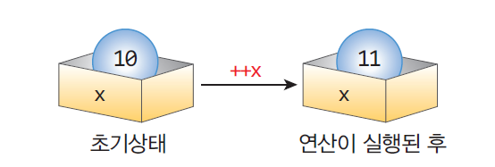
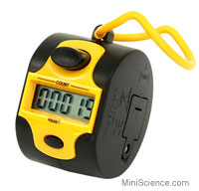
증감 연산자
증감 연산자: ++, --
변수의 값을 하나 증가시키거나 감소시키는 연산자
++ 연산자는 다음과 같이 바꾸어서 쓸 수 있다. 다음의 두 문장은 같은 의미이다.
x++;
x = x + 1;
-- 연산자는 다음과 같이 바꾸어서 쓸 수 있다. 다음의 두 문장은 같은 의미이다.
x--;
x = x - 1;

Slide 19
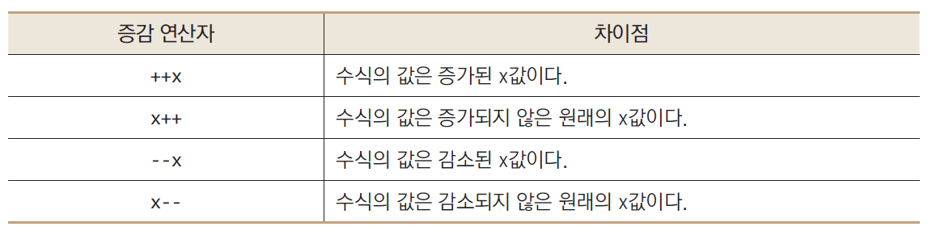
증감 연산자

Slide 20
++x와 x++의 차이
x = 1;
y = 1;
nextx = ++x; // x의 값이 증가된 후에 사용된다. nextx는 2가 된다.
nexty = y++; // y의 값이 사용된 후에 증가된다. nexty는 1이 된다.

Slide 21
증감 연산자
#include <stdio.h>
int main(void)
{
int x, y;// 변수 x, y를 선언한다.
x = 1;// x는 1이다.
y = ++x; // x는 2이고 y는 2이다.
printf("x=%d y=%d \n", x, y);
y = x++; // x는 3이고 y는 2이다.
printf("x=%d y=%d \n", x, y);
return 0;
}

Slide 22
Lab: 근무 일수를 연수, 주수, 일수로 변환하기
철수군은 얼마나 근무했는지 알고 싶다. 근무 일수를 입력하면 이것을 몇 년, 몇 월, 며칠에 해당하는지를 계산하는 프로그램을 작성해보자. 예를 들어서 389일은 1년 3주 3일에 해당한다.

Slide 23
Sol:
#define _CRT_SECURE_NO_WARNINGS
#include <stdio.h>
int main(void)
{
int days, years, weeks;
printf("총 일수를 입력하시오: ");
scanf("%d", &days);
years = (days / 365); // 년수
weeks = (days % 365) / 7; // 주수
days = days - ((years * 365) + (weeks * 7)); // 남은 일수
printf("%d년 ", years);
printf("%d주 ", weeks);
printf("%d일 \n", days);
return 0;
}

Slide 24
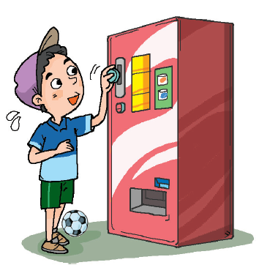
Lab: 자동 판매기 프로그램
자동 판매기를 시뮬레이션하는 프로그램을 작성해보자. 자동 판매기는 사용자로부터 투입한 돈과 물건값을 입력받는다.

Slide 25
Sol: 자동 판매기 프로그램
#define _CRT_SECURE_NO_WARNINGS
#include <stdio.h>
int main(void)
{
int money, price, change;
printf("투입한 돈: ");
scanf("%d", &money);
printf("물건값: ");
scanf("%d", &price);
change = money - price;
printf("거스름돈: %d\n\n", change);

Slide 26
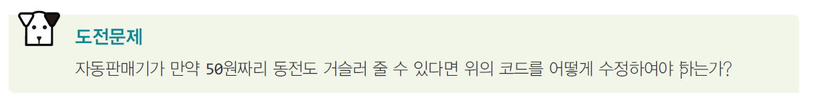
Sol: 자동 판매기 프로그램
int coin100s = change / 100; // 거스름돈에서 100원 짜리의 개수 계산
change = change % 100; // 거스름돈에서 100원 짜리를 내주고 남은 돈
int coin10s = change / 10; // 거스름돈에서 10원 짜리의 개수 계산
change = change % 10; // 거스름돈에서 10원 짜리를 내주고 남은 돈
printf("100원 동전의 개수: %d\n", coin100s);
printf("10원 동전의 개수: %d\n", coin10s);
return 0;
}

Slide 27
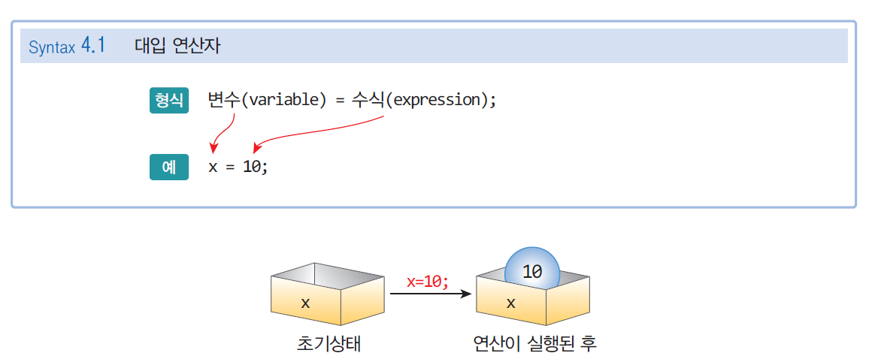
대입(배정, 할당) 연산자

Slide 28
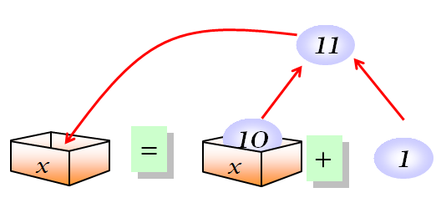
대입 연산자
x = x + 1
변수의 값을 1 만큼 증가시킨다.

Slide 29
대입 연산자
대입 연산자는 연속해서 사용될 수 있다. 예를 들어서 변수 x, y, z에 0을 대입하는 문장은 다음과 같이 작성될 수 있다.
z = 0이 먼저 실행되고 이 수식의 값인 0이 다시 y에 대입된다. x에도 0이 대입된다
x = y = z = 3;

Slide 30
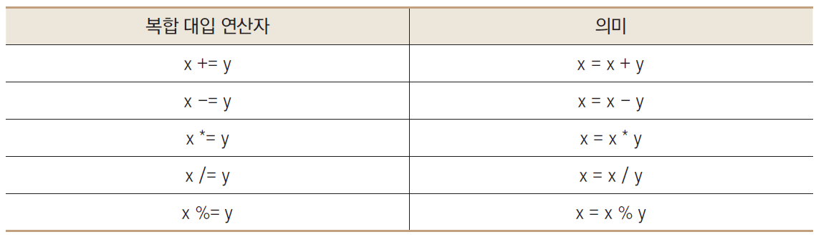
복합 대입 연산자
복합 대입 연산자란 +=처럼 대입연산자 =와 산술연산자를 합쳐 놓은 연산자
소스를 간결하게 만들 수 있음

Slide 31

Quiz
다음 수식을 풀어서 다시 작성하면?
x *= y + 1
x %= x + y
x = x * (y + 1)
x = x % (x + y)

Slide 32
복합 대입 연산자
#include <stdio.h>
int main(void)
{
int x = 10, y = 10;
printf("x = %d y = %d \n", x, y);
x += 1;
printf("(x += 1)이후 x = %d \n", x);
y *= 2;
printf("(y *= 2)이후 y = %d \n", y);
return 0;
}

Slide 33
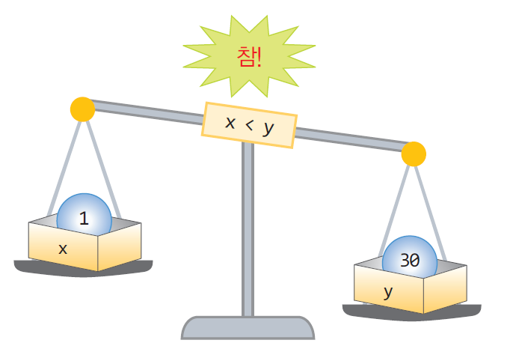
관계 연산자
관계 연산자(relational operator)는 두 개의 피연산자를 비교하는데 사용된다. 예를 들면 “변수 x가 0과 같은가”, “변수 y가 10보다 더 작은가” 등을 따지는데 사용된다. 관계 연산자의 결과는 참(true) 아니면 거짓(false)으로 계산된다

Slide 34
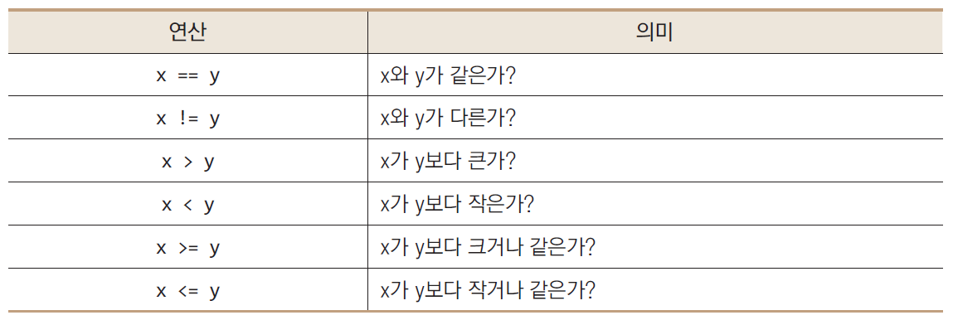
관계 연산자

Slide 35
예제
#include <stdio.h>
int main(void)
{
int x, y;
printf("두개의 정수를 입력하시오: ");
scanf("%d%d", &x, &y);
printf("x == y의 결과값: %d", x == y);
printf("x != y의 결과값: %d", x != y);
printf("x > y의 결과값: %d", x > y);
printf("x < y의 결과값: %d", x < y);
printf("x >= y의 결과값: %d", x >= y);
printf("x <= y의 결과값: %d", x <= y);
return 0;
}
두개의 정수를 입력하시오: 3 4
x == y의 결과값: 0
x != y의 결과값: 1
x > y의 결과값: 0
x < y의 결과값: 1
x >= y의 결과값: 0
x <= y의 결과값: 1

Slide 36
주의할 점!
(x = y)
y의 값을 x에 대입한다. 이 수식의 값은 x의 값이다.
(x == y)
x와 y가 같으면 1, 다르면 0이 수식의 값이 된다.
(x == y)를 (x = y)로 잘못 쓰지 않도록 주의!

Slide 37
중간 점검
1. 관계 수식의 결과로 생성될 수 있는 값은 무엇인가?
2. (3 >= 2) + 5의 값은?

Slide 38
논리와 조건 연산자
논리 연산자와 조건 연산자는 5장에서 학습!

Slide 39
비트 연산자
컴퓨터에서 모든 데이터는 결국은 비트로 표현된다. 비트(bit)는 컴퓨터에서 정보를 저장하는 가장 작은 단위이다. 비트는 2진수의 한자리에 해당하므로 0 또는 1의 값을 가질 수 있다.
예를 들어서 정수 10은 컴퓨터 안에서 다음과 같은 32비트 패턴으로 저장된다.
10

Slide 40
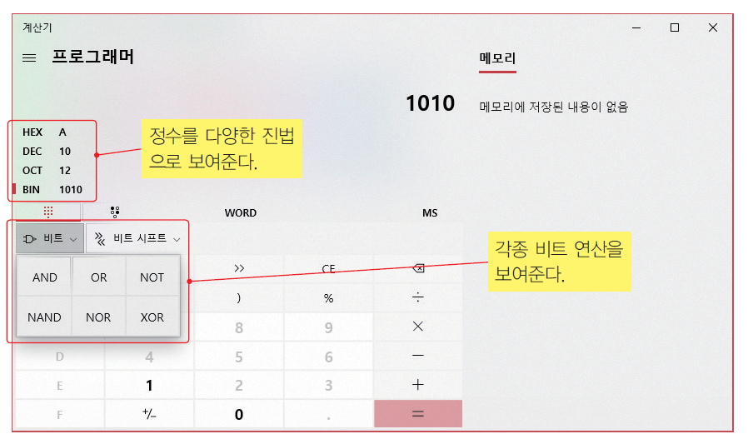
윈도우의 “프로그래머용” 계산기

Slide 41
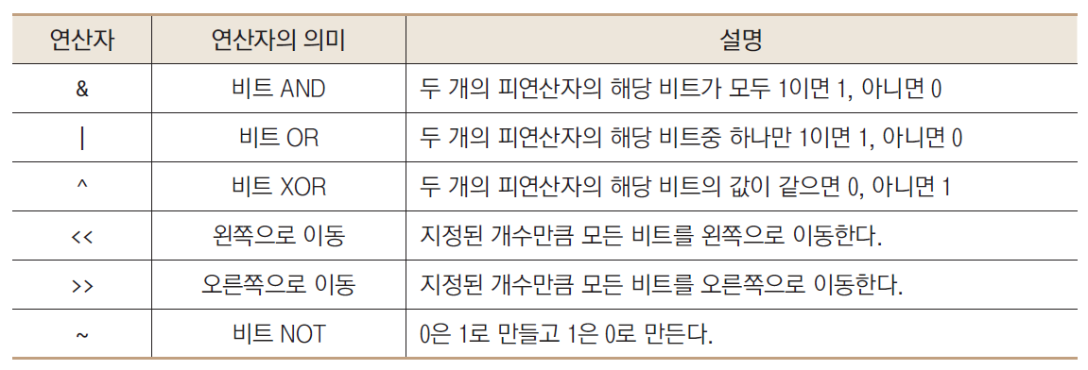
비트 연산자

Slide 42
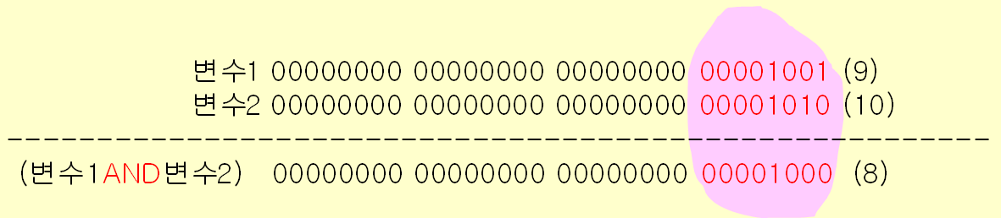
비트 AND 연산자
0 AND 0 = 0
1 AND 0 = 0
0 AND 1 = 0
1 AND 1 = 1

Slide 43
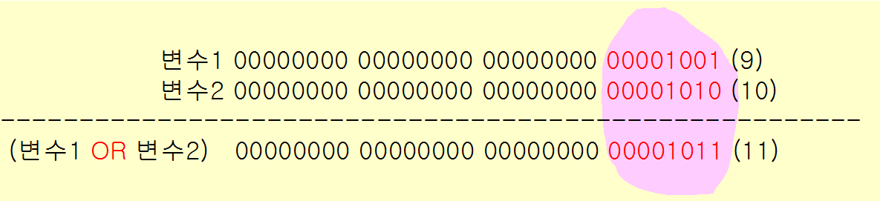
비트 OR 연산자
0 OR 0 = 0
1 OR 0 = 1
0 OR 1 = 1
1 OR 1 = 1

Slide 44
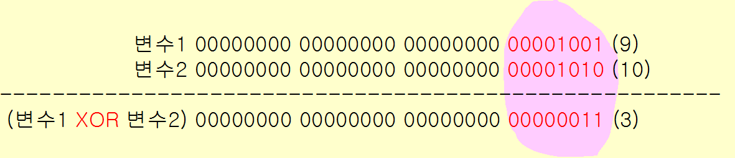
비트 XOR 연산자
0 XOR 0 = 0
1 XOR 0 = 1
0 XOR 1 = 1
1 XOR 1 = 0

Slide 45
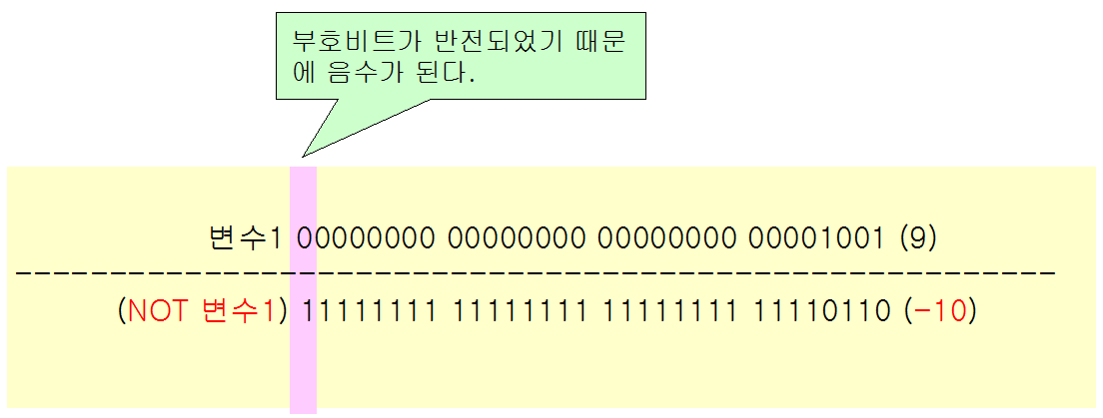
비트 NOT 연산자
NOT 0 = 1
NOT 1 = 0

Slide 46
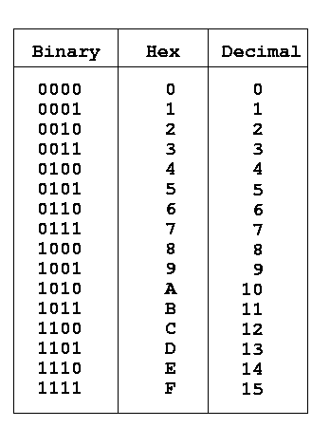
예제: 비트 연산자
#include <stdio.h>
int main(void)
{
int x = 9; // x= 1001
int y = 10; // y= 1010
printf("%08X & %08X = %08X\n", x, y, x & y); // x&y=1000
printf("%08X | %08X = %08X\n", x, y, x | y); // x|y= 1011
printf("%08X ^ %08X = %08X\n", x, y, x ^ y); // x^y= 0011
printf("~ %08X = %08X\n", x, ~x); // ~x= 0110
return 0;
}

Slide 47
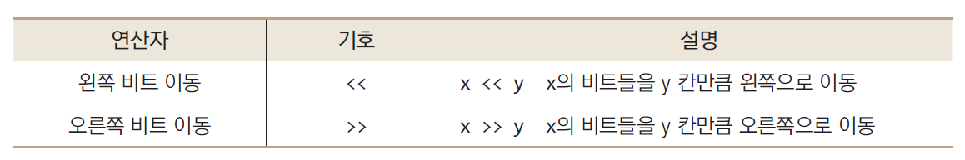
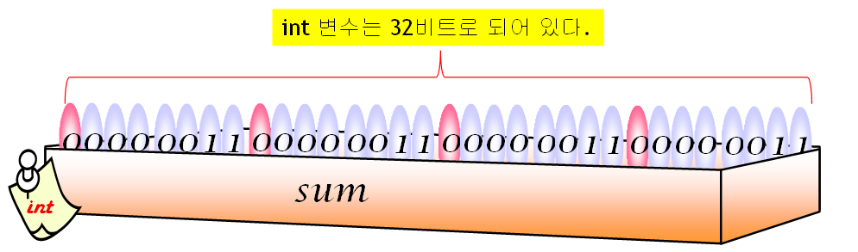
비트 이동 연산자

Slide 48
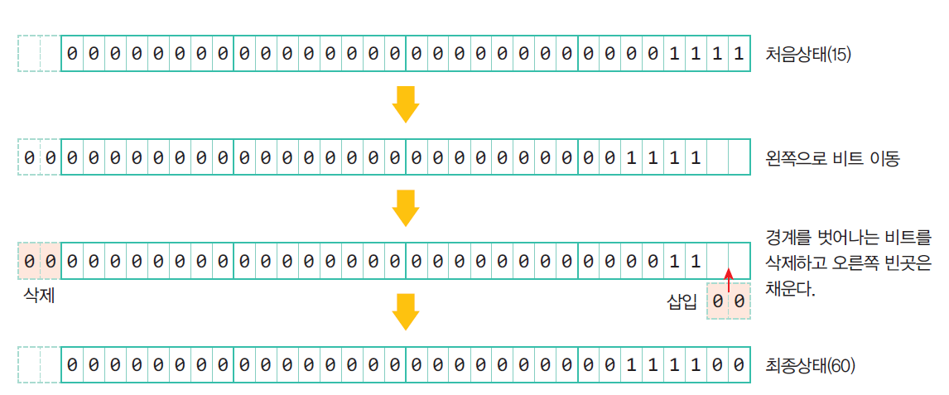
<< 연산자
비트를 왼쪽으로 이동
값은 2배가 된다.
(예) 15<<2

Slide 49
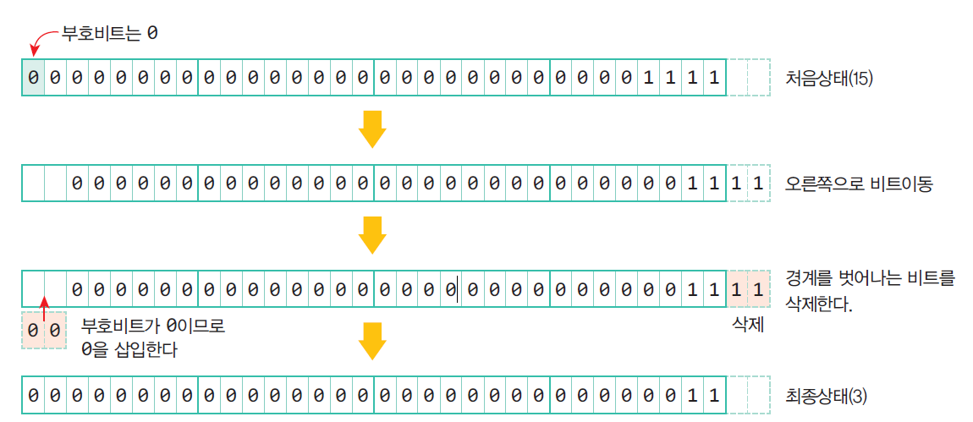
>> 연산자
비트를 오른쪽으로 이동
값은 1/2배가 된다.
(예) 15>>2

Slide 50
예제: 비트 이동 연산자
#include <stdio.h>
int main(void)
{
int x = 9; // 1001
printf("%d << 1 = %d\n", x, x << 1); // 10010
printf("%d >> 1 = %d\n", x, x >> 1); // 00100
return 0;
}

Slide 51
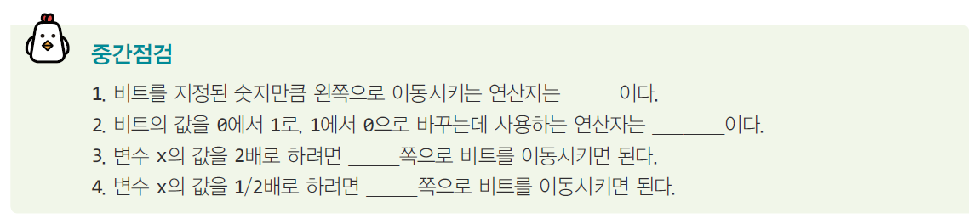
중간점검

Slide 52
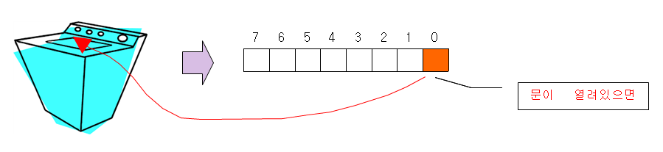
Lab: 비트 연산
비트 연산은 어떤 경우에 사용될까? 프로그램과 하드웨어 칩 간의 통신에 사용된다. 예를 들어서 세탁기 안에 있는 8개의 센서들의 값을 한 개의 바이트로 반환하는 하드웨어 칩이 있다고 하자. 이 바이트를 status라는 변수로 읽었다고 하자. 특정한 센서값이 1이 되었는지를 검사하는 용도로 사용된다. 예를 들어서 세탁기의 문이 열려있으면 비트 0가 1이라고 하자. 비트 0이 0인지 1인지를 검사하는 코드를 작성해보자.

Slide 53

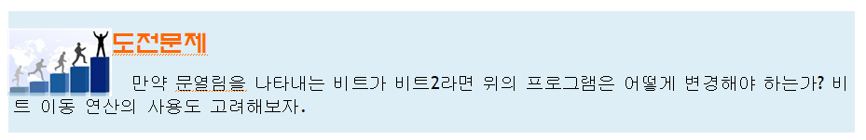
예제: 비트 연산
#include <stdio.h>
int main(void)
{
int status = 0x6f; // 01101111
printf("문열림 상태=%d \n", (status & 0x01));
return 0;
}

Slide 54
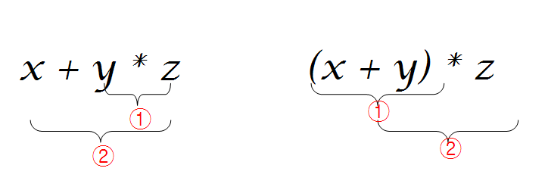
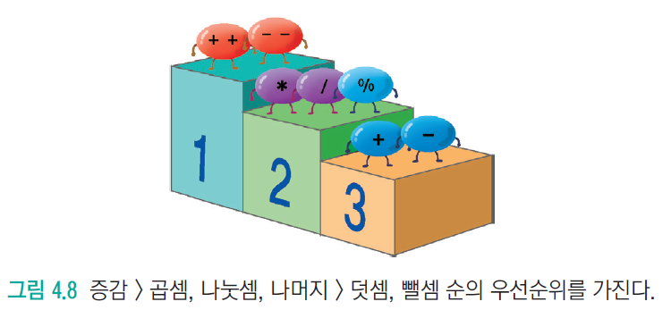
우선 순위
어떤 연산자를 먼저 계산할 것인지에 대한 규칙

Slide 55
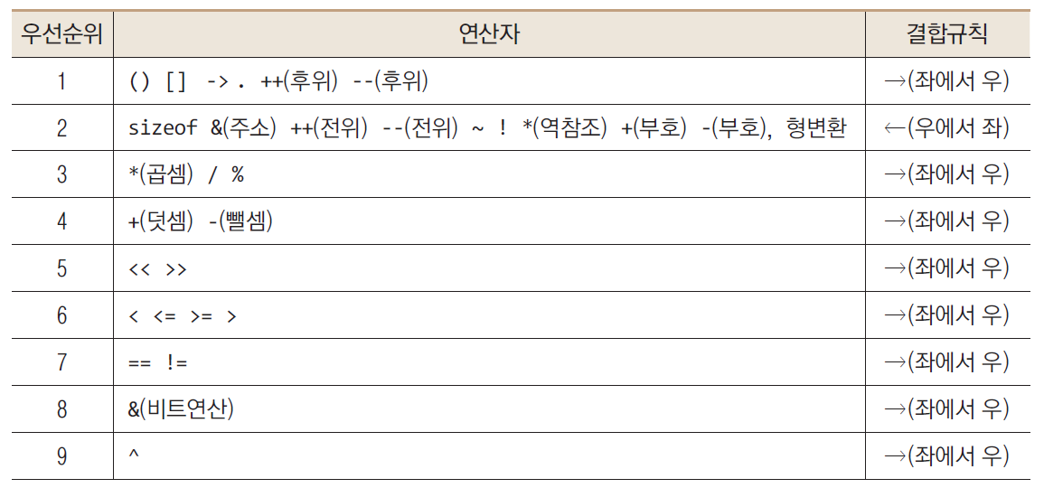
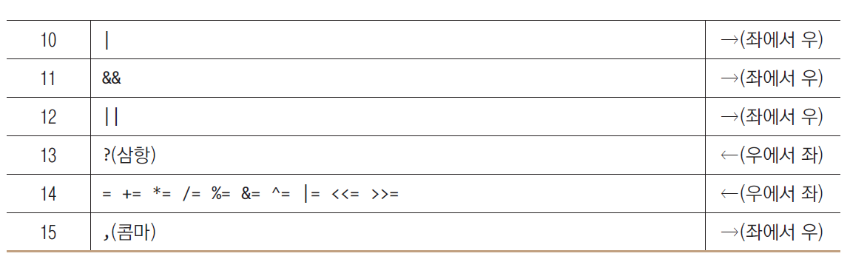
우선 순위
수식에서 어떤 연산자를 먼저 계산할 것인지의 문제

Slide 56
우선 순위의 일반적인 지침
콤마 < 대입 < 논리 < 관계 < 산술 < 단항
괄호 연산자는 가장 우선순위가 높다.
모든 단항 연산자들은 이항 연산자들보다 우선순위가 높다.
콤마 연산자를 제외하고는 대입 연산자가 가장 우선순위가 낮다.

Slide 57
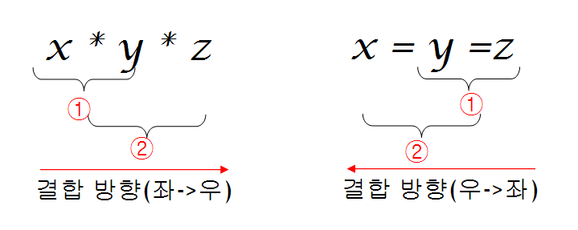
결합 규칙
동일한 우선 순위를 가지는 연산들이 여러 개가 있으면 어떤 것을 먼저 수행하여야 하는가에 대한 규칙

Slide 58
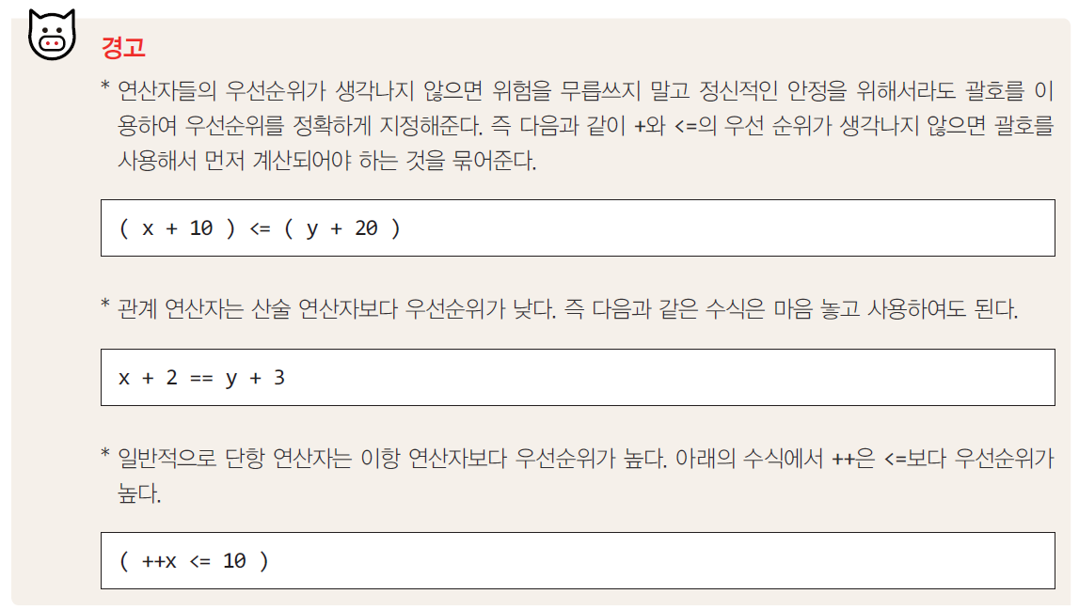
우선 순위 참고 사항

Slide 59
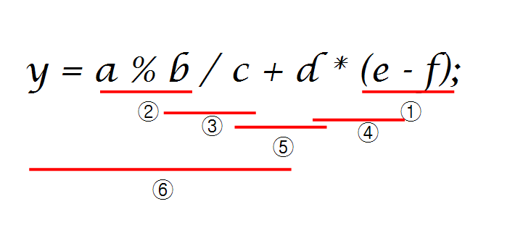
예제 #1

Slide 60
예제
#include <stdio.h>
int main(void) {
int a = 10;
int b = 20;
int c = 30;
int d = 3;
int result;
result = a + b * c / d;
printf("연산값: %d\n", result);
result = (a + b) * c / d;
printf("연산값: %d\n", result);
result = a = b = 1;
printf("연산값: %d\n", result);
return 0;
}

Slide 61
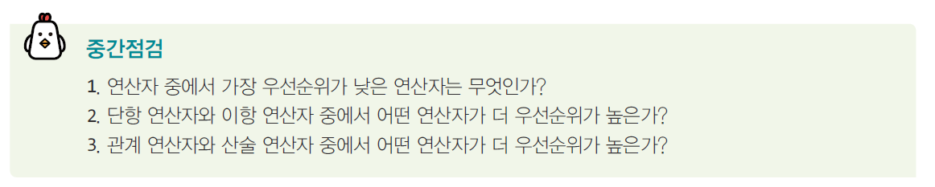
중간점검

Slide 62
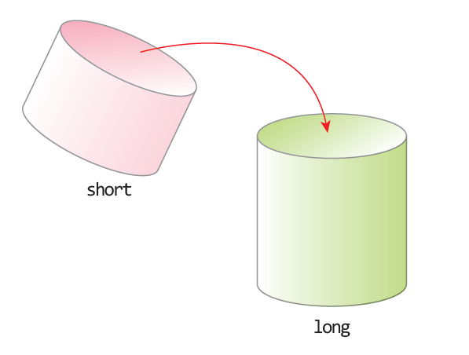
형변환
형변환(type casting)이란 데이터의 타입을 변환시키는 처리과정이다. 우리는 필요하다면 int형을 double형으로 변환할 수 있다.
자동적인 형변환: 컴파일러에 의하여 자동(암묵적)으로 수행되는 것
명시적인 형변환: 프로그래머가 명시적으로 데이터의 형을 변환하는 것

Slide 63
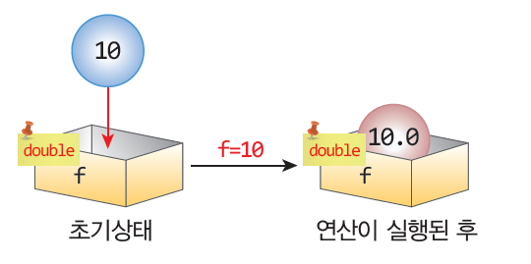
자동적인 형변환
올림 변환
double f;
f = 10; // f에는 10.0이 저장된다.

Slide 64
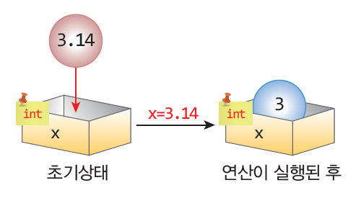
자동적인 형변환
내림 변환
int i;
i = 3.141592; // i에는 3이 저장된다.

Slide 65
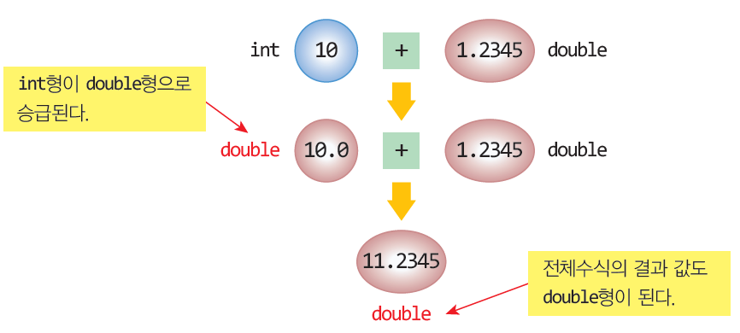
수식에서의 자동적인 형변환
서로 다른 자료형이 혼합하여 사용되는 경우, 더 큰 자료형으로 통일된다.

Slide 66
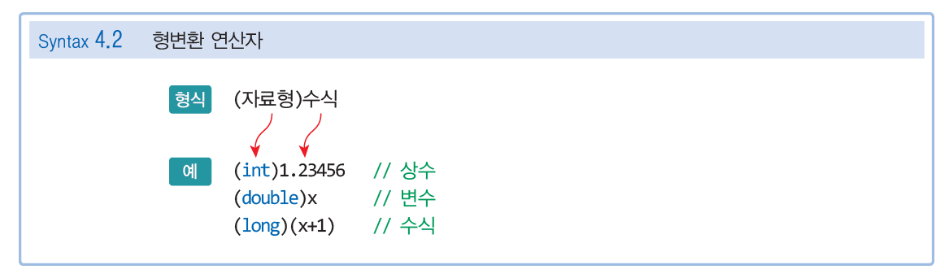
명시적인 형변환
형변환(type cast): 사용자가 데이터의 타입을 변경하는 것
변수의 타입이 변경되는 것이 아니고 변수가 가지고 있는 데이터를 꺼내서 데이터의 타입만 변경하는 것이다.

Slide 67
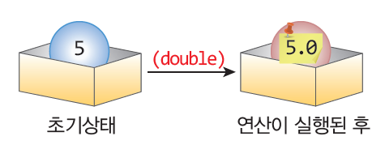
명시적인 형변환의 예
x = 5;
printf(“%lf”, (double) x)

Slide 68
예제
#include <stdio.h>
int main(void) {
int i;
double f;
f = 5 / 4;
printf("(5 / 4) = %lf\n", f);
f = (double)5 / 4;
printf("(double)5 / 4 = %lf\n", f);
i = 1.3 + 1.8;
printf("1.3 + 1.8 = %d\n", i);
i = (int)1.3 + (int)1.8;
printf("(int)1.3 + (int)1.8 = %d\n", i);
return 0;
}

Slide 69

Lab: 2차 함수 계산
2차 함수에서 x=2일 때, 함수의 값을 계산하여 보자.

Slide 70
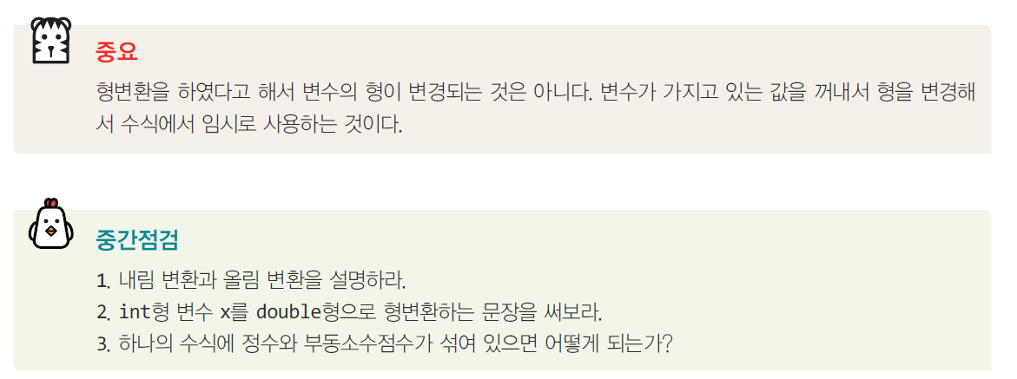
중간점검

Slide 71

Lab: 2차 함수 계산
$y=3x^{2}+7x+9$에서 x=2일 때, 함수의 값을 계산하여 보자. 지수는 pow() 함수를 사용해도 되지만 그냥 두 번 곱해도 된다.

Slide 72
Sol: 2차 함수 계산
#include <stdio.h>
int main(void)
{
double x = 2.0;
double y;
y = 3.0*x*x + 7.0*x + 9.0;
printf("y=3.0*x*x + 7.0*x + 9.0=%f \n", y);
return 0;
}

Slide 73
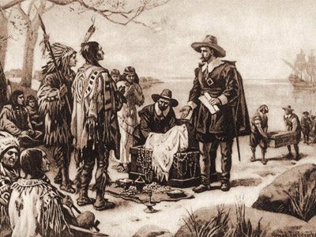
Mini Project: 복리 계산
만약 인디언이 24달러를 은행의 정기예금에 입금해두었다면 어떻게 되었을까? 예금 금리는 복리로 6%라고 가정하자. 그리고 382년이 지난 후에는 원리금을 계산하여 보자.

Slide 74
Q & A

